Slide 1

KHTN 7
CHỦ ĐỀ 9: SINH TRƯỞNG VÀ PHÁT TRIỂN Ở SINH VẬT
Giáo viên: Nguyễn Thị Ngọc

Slide 2
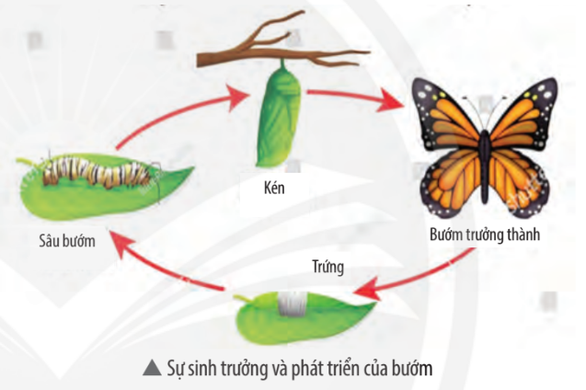
- Quá trình sống của loài bướm trải qua nhiều giai đoạn: trứng → sâu → kén → bướm trưởng thành. Đó là giai đoạn sinh trưởng.
Sinh trưởng và phát triển là gì?
Mối quan hệ và phát triển giữa sinh trưởng là như thế nào?

Slide 3
KHTN 7 – BÀI 34: SINH TRƯỞNG VÀ PHÁT TRIỂN Ở SINH VẬT
SINH TRƯỞNG VÀ PHÁT TRIỂN Ở SINH VẬT
SINH TRƯỞNG VÀ PHÁT TRIỂN Ở THỰC VẬT
SINH TRƯỞNG VÀ PHÁT TRIỂN Ở ĐỘNG VẬT

Slide 4

I. SINH TRƯỞNG VÀ PHÁT TRIỂN Ở SINH VẬT
Hoạt động 1: tìm hiểu khái niệm sinh trưởng và phát triển ở sinh vật
Quan sát hình 34.1, em hãy nhận xét sự thay đổi về kích thước, hình thái và các cơ quan của cây hoa hướng dương?
Chia lớp thành 3 nhóm trong vòng 1 phút hoàn thành bảng sau:
+ Nhóm 1: tìm hiểu về đặc điểm của cây mầm
+ Nhóm 2: tìm hiểu về đặc điểm của cây con
+ Nhóm 3: tìm hiểu về đặc điểm của cây trưởng thành

Slide 5
Đặc điểm | Sự thay đổi của cây qua các giai đoạn
 | Hạt | Cây mầm | Cây con | Cây trưởng thành
Rễ | -
Thân | -
Lá | -
Hoa | -
Có rễ sạch, số nhánh ít
Có rễ thật, số nhánh nhiều
Có rễ giả
Có thân non, mềm
Thân ngắn, cứng
Thân dài, cứng
Lá thật, số lượng ít
Lá thật, số lượng nhiều
Lá mầm
Chưa có hoa
Chưa có hoa
Có hoa

Slide 6

* Hoạt động 2: Nhận biết mối quan hệ giữa sinh trưởng và phát triển
Quan sát Hình 34.2 và cho biết dấu hiệu sự sinh trưởng, sự phát triển của gà?
(1) Trứng: Phôi được bao bọc bởi lớp vỏ trứng.
(2) Gà mới nở (gà chip): Cơ thể đã phân hoá đẩy đủ các cơ quan chính trên cơ thể, kích thước nhỏ, lòng tơ mịn, một màu vàng óng.
(3) Gà choai: Cơ thể đã phân hoá đầy đủ các cơ quan chính trên cơ thể, kích thước lớn hơn gà con, phân hoá bộ lòng thành nhiều màu khác nhau, lỏng ngắn.
(4) Gà trưởng thành: Kích thước lớn, bộ lòng dài mướt,...

Slide 7
Qua 2 VD trên cho biết mối quan hệ giữa sinh trưởng và phát triển ở sinh vật.?
→ Sinh trưởng và phát triển là hai quá trình trong cơ thể sống có mối quan hệ mật thiết với nhau. Sinh trưởng tạo tiền đề cho phát triển. Phát triển sẽ thúc đẩy sinh trưởng.

Slide 8
*Luyện tập
Nhận biết sự sinh trưởng và phát triển ở sinh vật bằng cách hoàn thành bảng sau đây:
Biểu hiện | Sinh trưởng | Phát triển
Sau một năm, em học sinh lớp 1 cao thêm 10 cm.
Hạt đậu ngâm nước lâu nở to hơn lúc đấu.
Hạt đô nảy mấm.
Cây bưởi ra hoa.
Trứng gà nởthànhgàcon.
+
-
-
-
-
+
-
+
-
+

Slide 9
Thông qua các nội dung thảo luận của hoạt động 1 và 2 em hãy rút ra kết luận:
Thế nào là sinh trưởng?
- Sinh trưởng là sự tăng lên về kích thước và khối lượng cơ thể do tăng lên về số lượng và kích thước tế bào
Thế nào là phát triển?
- Phát triển là những biến đổi của cơ thể sinh vật bao gồm ba quá trình
liên quan mật thiết với nhau là sinh trưởng, phân hóa tế bào và phát sinh hình thái các cơ quan của cơ thể.
Mối quan hệ giữa sinh trưởng và phát triển?
- Sinh trưởng và phát triển là hai quá trình trong cơ thể sống có mối quan hệ mật thiết với nhau. Sinh trưởng tạo tiền đề cho phát triển. Phát triển sẽ thúc đẩy sinh trưởng.

Slide 10
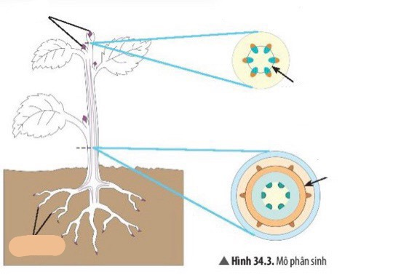
II. SINH TRƯỞNG VÀ PHÁT TRIỂN Ở THỰC VẬT
*Hoạt động 3: Xác định vị trí và chức năng của mô phân sinh
Đọc thông tin sgk/156
chồi đỉnh
Quan sát Hình 34.3 và cho biết mô phân sinh đỉnh và mô phân sinh bên có ở đâu trên cơ thể thực vật.
lát cắt ngang chồi
mô phân sinh đỉnh
lát cắt ngang thân
Mô phân sinh đỉnh có ở chổi đỉnh, chổi nách và đỉnh rễ.
Mô phân sinh bên có ở thân cây.
mô phân sinh bên
Đỉnh rễ

Slide 11
Mô phân sinh đỉnh và mô phân sinh bên có vai trò gì đối với sự sinh trưởng của cây?
→ Mô phân sinh đỉnh nằm ở vị trí đỉnh của thân và rễ, có chức năng làm gia tăng chiều dài của thân và rễ. Mô phân sinh bên phân bố theo hình trụ và hướng ra phía ngoài của thân, có chức năng làm tăng độ dày (đường kính) của thân, rễ, cành.
Luyện tập
* Hãy kể tên một số loại cây có mô phân sinh bên.
Một số cây có mô phân sinh bên: cây bưởi, cây xoài, cây phượng, cây bạch đàn, cây bằng lăng,...

Slide 12
Từ các VD trên em hãy rút ra kết luận trong về vị trí và chức nàng của mô phân sinh?
→ Mô phân sinh là nhóm các tế bào có khả năng phân chia, giúp cho thực vật tăng trưởng về kích thước. Mô phân sinh đỉnh nằm ở vị trí của thân và rễ, có chức năng làm gia tăng chiều dài của thân và rễ.Mô phân sinh bên phân bố theo hình trụ và hướng ra phía ngoài của thân, có chức năng làm tăng độ dày (đường kính) của thân, rễ, cành.

Slide 13
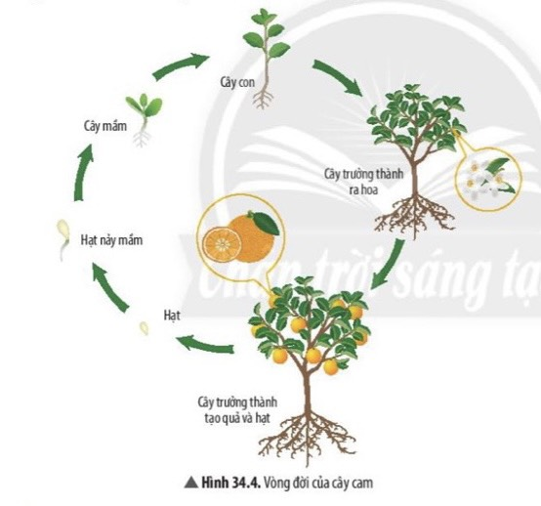
*Hoạt động 4:Tìm hiểu vé các giai đoạn sinh trưởng và phát triển ở thực vật
* Quan sát Hình 34.4, hãy kể tên các giai đoạn trong vòng đời của cây cam và xác định các giai đoạn sinh trưởng, phát triển của cây cam.
Vòng đời của cây cam gổm hai giai đoạn:
+Giai đoạn bắt đầu từ khi hạt nảy mầm thành cây mầm đến cây con rổi đến cây trưởng thành.
+Giai đoạn từ khi cây bắt đầu ra hoa, tạoquả, hình thành hạt.
→ Vòng đời cây cam chia thành hai giai đoạn chính là giai đoạn sinh trưởng và giai đoạn sinh sản.

Slide 14
Luyện tập (làm nhanh trong vòng 5 phút)
*Hãy vẽ vòng đời của một cây có hoa mà em biết.
YÊU CẦU:
+ HS chọn một cây có hoa quen thuộc (như cây táo, cây ổi, cây cà chua,...), sau đó vẽ sơ đồ vòng đời của cây đó (không bắt buộc vẽ sơ đổ bằng hình ảnh, chỉ cẩn vẽ sơ đổ bằng chữ).
+ HS nêu được trong sơ đổ có giai đoạn hạt, hạt nảy mầm, cây mầm, cây con, cây trưởng thành ra hoa.

Slide 15
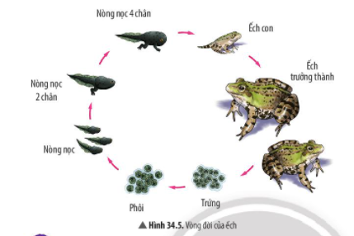
III. SINH TRƯỞNG VÀ PHÁT TRIỂN Ở ĐỘNG VẬT
*Hoạt động 5: Tìm hiểu về các giai đoạn sinh trưởng và phát triển ở động vật
* Quan sát Hình 34.5 và cho biết hình thái của ếch qua các giai đoạn có điểm gì đặc biệt? Hãy xác định giai đoạn sinh trưởng và phát triển trong vòng đời của ếch.

Slide 16
Qua các giai đoạn phát triển, ếch có nhiều thay đổi lớn về hình thái.
Vòng đời của ếch trải qua các giai đoạn: trứng → phôi → nòng nọc → nòng nọc hai chân → nòng nọc bốn chân → ếch con → ếch trưởng thành.
Trong đó:
+ Giai đoạn từ trứng thành phôi, từ phôi thành các dạng nòng nọc là phát triển.
+Giai đoạn từ nòng nọc thành ếch con là phát triển.
+Giai đoạn từ ếch con thành ếch trưởng thành có dấu hiệu của sự sinh trưởng rõ rệt nhưng cũng có dấu hiệu của sự phát triển với việc đứt đuôi và hoàn thiện các cơ quan chức năng. Do đó, mỏi giai đoạn trong vòng đời của ếch đểu có sự xen kẽ giữa sinh trưởng và phát triển.

Slide 17
Luyện tập (về nhà hoàn thành bài)
*Em hãy vẽ sơ đổ quá trình sinh trưởng và phát triển của người qua các giai đoạn.
YÊU CẦU: HS vẽ sơ đổ quá trình sinh trưởng và phát triển của người, trong đó thể hiện các giai đoạn chính là giai đoạn phôi thai và giai đoạn sau sinh (không bắt buộc HS vẽ sơ đổ bằng hình ảnh, chỉ cẩn vẽ sơ đó bằng chữ), HS nêu được trong sơ đồ.

Slide 18

*DẶN DÒ:
+ Làm bài và học bài cũ
+ Soạn bài mới Bài 35 SGK/159

